Slide 1

pfsense

Slide 2
Sobre
O pfSense é uma solução de Firewall largamente adotada e uma das mais robustas entre as opções OpenSource que substitui com sucesso – na maioria das necessidades – os principais firewall comerciais existentes no mercado como CheckPoint, Sonicwall, Juniper, entre outros.
O pfSense também possui vários pacotes de software livre de terceiros para estender suas funcionalidades, tais como Snort e Suricata para detecção e prevenção de intrusão, OpenBGPD, Squid com cache e proxy reverso com SquidGuard, antivírus com ClamWin, além de vários outros pacotes de monitoramento e estatísticas.
Ele é um software com a licença BSD, ou seja você não precisa pagar licenças de uso. Além de ser um software gratuito, seus pacotes adicionais permite que ele seja considerado um UTM (Unified Threat Management, “Central Unificada de Gerenciamento de Ameaças”), já que pode-se realizar com o pfSense muitas das atividades que esperamos de sistemas com esta funcionalidade. Ele também possui relatórios em Gráficos RRD, Modelagem de tráfego e filtragem e usa informações em tempo real. Todos os recursos disponíveis são gerenciados exclusivamente por uma interface Web de fácil interpretação.

Slide 3
Principais Recursos
DashBoard
O PfSense possuí um Dashboard onde você pode configurar quais informações quer mostrar de forma bem flexível. Isso permite um controle e monitoramento completo da sua solução de firewall.
High Availability
A combinação de CARP, pfsync, e a sincronização de configuração fornece a funcionalidade de alta disponibilidade no PfSense. Você pode configurar dois ou mais firewalls como um grupo de falha. Se o firewall primário ficar offline o secundário se torna ativo de forma automática. O pfSense inclui a capacidade de sincronização de configuração, ou seja, qualquer alteração de configuração feita no primário automaticamente é sincronizada com o firewall secundário. A tabela de estado do firewall é replicada para todos os firewalls de failover configurado. Isso significa que suas conexões existentes serão mantidas em caso de falha, o que é importante para evitar interrupções de rede impactando o negócio da empresa.
Multi-WAN
A funcionalidade Multi-WAN permite o uso de múltiplas conexões de Internet, com balanceamento de carga e/ou failover, para melhorar a disponibilidade de Internet e a distribuição do uso da banda.
Virtual Private Network (VPN)
O pfSense oferece três opções para conectividade de VPN, IPsec, OpenVPN, e PPTP que são os principais protocolos de VPN usados no mercado. Na parte de monitoramento é possível obter um relatório de todos os usuários conectados na VPN em tempo real, como também interromper uma conexão específica trazendo um controle maior para o SysAdmin.

Slide 4
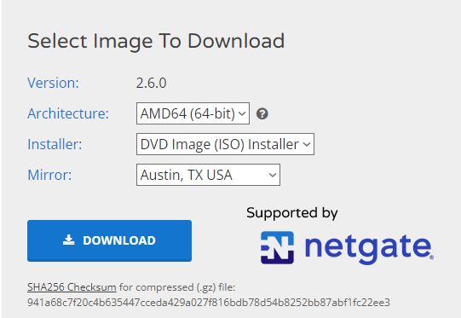
Obtendo o PFsense
Para obter a versão mais recente do sistema PFSense basta acessar o site oficial ( https://www.pfsense.org/download/ ) e poderá realizar o download da versão que desejar

Slide 5
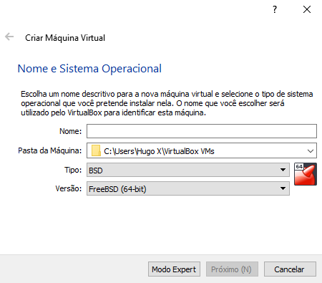
Configurando o VirtualBox
Será feito sua instalação através de emulação utilizando o virtualbox, primeiramente devemos deixar sua configuração dessa maneira:
Podemos deixar ele com cerca de 1Gb de memoria Ram e 16Gb de HD.

Slide 6
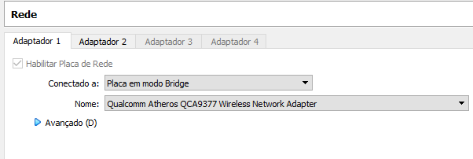
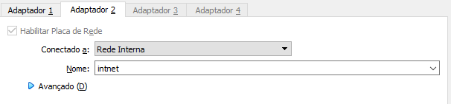
Configurando o VirtualBox
Antes de realizar sua instalação iremos configurar 2 placas de redes, sendo a primeira em modo bridge ou Nat, para conexão direta com a rede e a segunda para a intranet

Slide 7
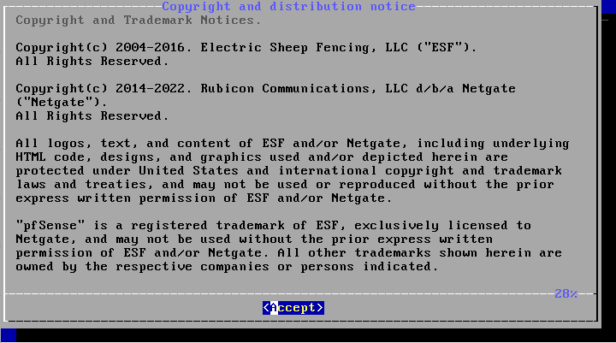
Instalação
Inicialmente, está é a primeira tela mostrando a versão que está sendo instalada

Slide 8
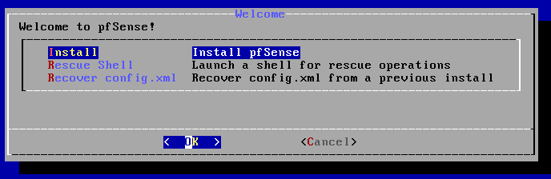
Instalação
Selecione instalação para iniciarmos

Slide 9
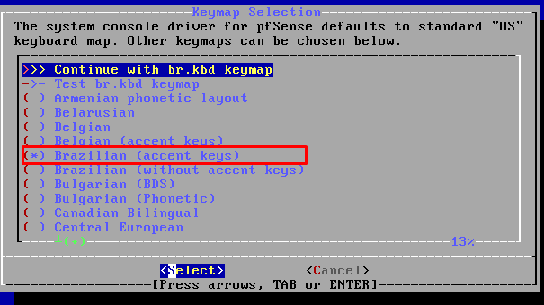
Instalação
Selecione o estilo de teclado que utilizará

Slide 10
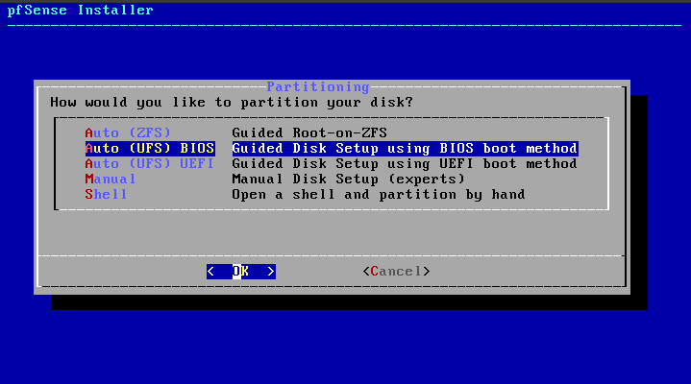
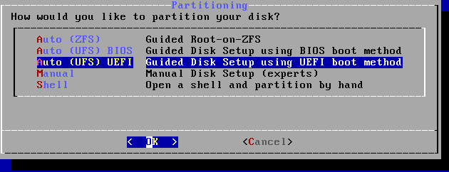
Instalação
SelecIone a opção Auto UFS UEPI BIOS para seguirmos este modo de instalação, já detectando o método de boot e o dispositivo em que está sendo instalado

Slide 11
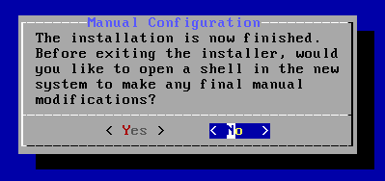
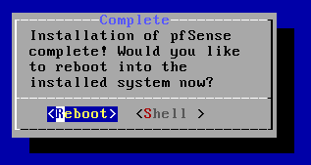
Instalação
Nessas duas telas, podemos negar as configurações manuais e reinicia-lo
IMPORTANTE: LEMBRE DE RETIRAR A ISO ANTES DE REINICIAR!

Slide 12
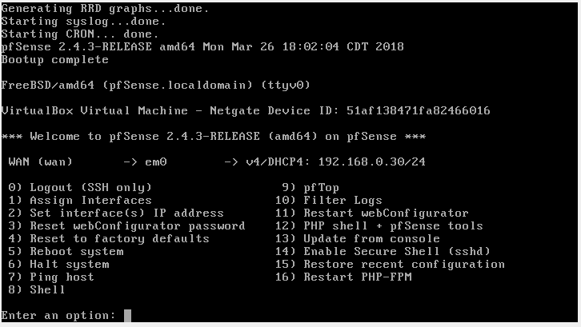
Instalação
Está pronto para ser usado e configurado

Slide 13
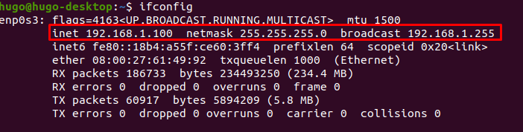
Configuração via web
Basta deixar um computador, com qualquer sistema operacional, conectado a rede interna e conexão via DNS e DHCP automático que ele irá buscar as configurações do pfsense.
Caso necessário basta colocar como IP fixo na mesma rede do seu servidor.
Basta verificar seu IP para total confirmação

Slide 14

Realizando login
Basta acessar com um usuário em rede no seguinte link: https://192.168.1.1 ou ip que configurou em qualquer navegador de sua escolha e realizar o primeiro login, tendo como padrão:
Username: admin Senha: pfsense

Slide 15
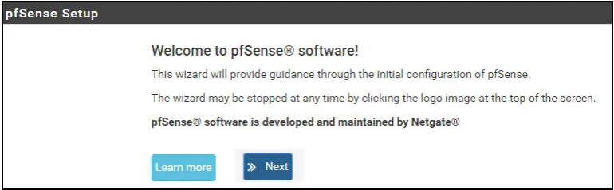
Assistente de Configuração
No seu primeiro acesso, o assistente de configuração Pfsense será exibido.
Clique no botão Avançar e execute a configuração do nome do host e do DNS.

Slide 16
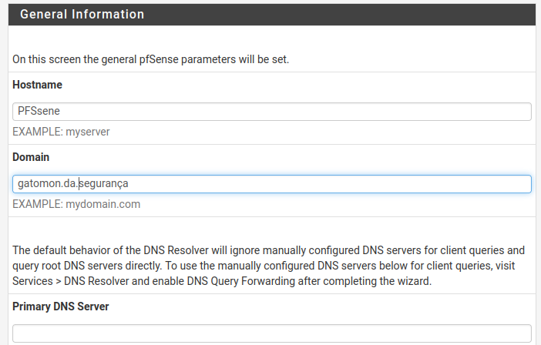
Assistente de Configuração
Na primeira etapa configuraremos o nome e o domínio, assim como o DNS ( pode deixar padrão ou utilizar o do google)

Slide 17
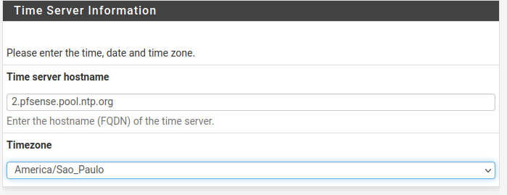
Assistente de Configuração
Nessa etapa é configurada a faixa de horário que o servidor irá trabalhar, neste caso esta como América/São Paulo

Slide 18
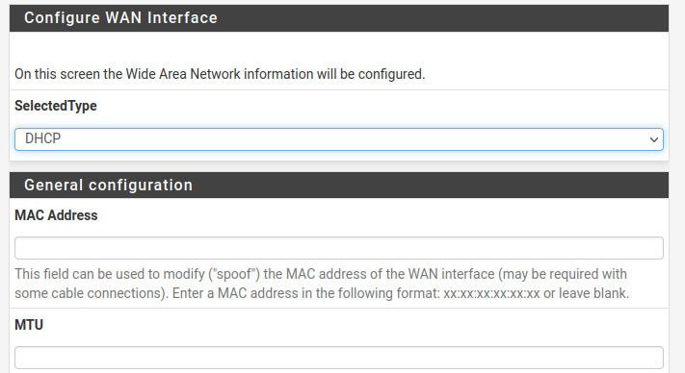
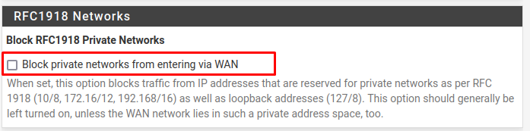
Assistente de Configuração
Aqui é configurado o padrão que a interface WAN irá trabalhar.
Iremos deixar como padrão DHCP por hora, com os recursos padões já pré-configurados
Apenas desabilitando o Bloqueio de Rede Privada

Slide 19
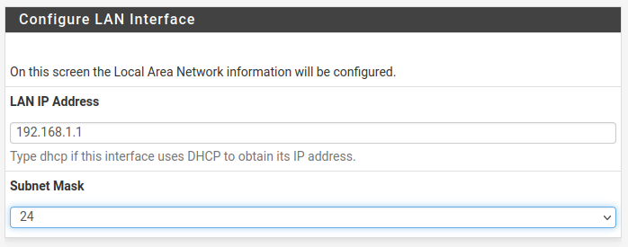
Assistente de Configuração
Nessa etapa é possível mudar a rede local para atender os requisitos que deseja

Slide 20
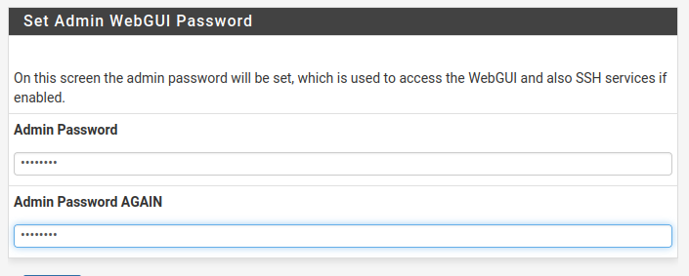
Assistente de Configuração
Aqui é altamente recomendável escolher uma nova senha

Slide 21
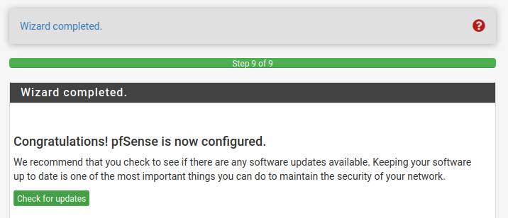
Assistente de Configuração
O sistema recarregará a configuração do Pfsense e a etapa de configuração inicial estará concluida

Slide 22
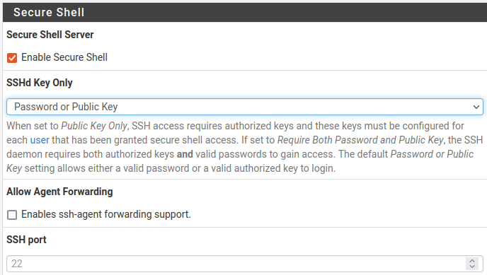
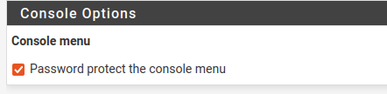
Configurações extras
Vá em System > Advanced e iremos habilitar o Shell para que possamos acessa-los via SSH
Também será habilitado a senha de proteção para o console menu

Slide 23
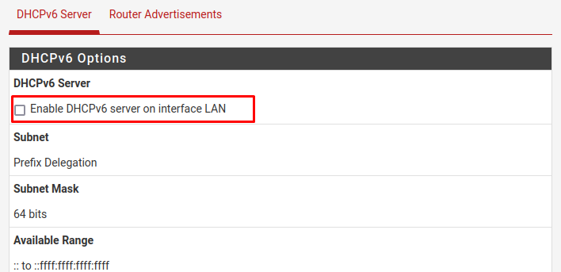
Configurações extras
Agora vá para Services > DHCP 6 Server Relay e iremos desabilitar o DHCP6 pois não será utilizado

Slide 24
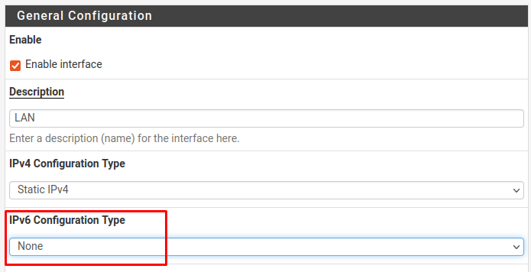
Configurações extras
Agora em Interfaces > LAN e também iremos desabilitar a opção de IPV6.
Realize a mesma ação para a WAN.

Slide 25
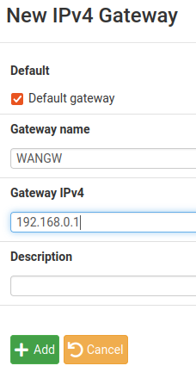
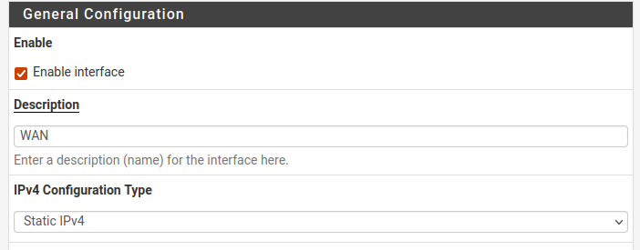
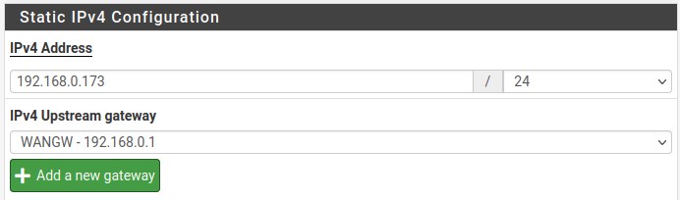
Configurações extras
Ainda em WAN é importante colocar um ip fixo para o ipv4.
Podemos deixar o IP que foi pego incialmente via DHCP

Slide 26
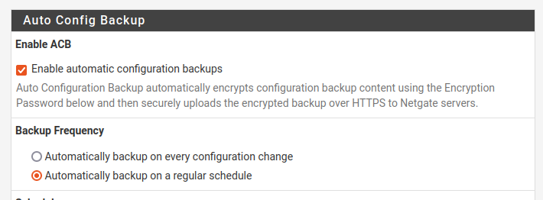
Configurações extras
Iremos também configurar o Bakcup em Services > Auto Config Backup.
Basta ativar e escolher o método que deseja ser realizado, e customizar a sua vontade
Lembrando que * significa todos

Slide 27
Gerar Certificado
Ao instalar o PFSense ele já vem com um certificado padrão, porem iremos atualizar e criar um novo.
Vá em System > Cerificate Manager e clicar em ADD na aba de CA.
Escolhendo criação de uma nova CA de rede interna e modificando apenas os dados de regionalidade.

Slide 28
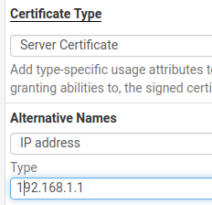
Agora iremos criar o certificado, vá na aba de certificados e clique em ADD.
Aqui escolheremos um nome e o tipo de certificado, o qual será de criação interna, e selecionar a CA que foi criada anteriormente.
Lembre-se de alterar o Tipo do certificado para Servidor em “Certificate Type”e colocaremos via IP com o ip do próprio PFsense

Slide 29
Gerar certificados
Para aplicar vá em “System > Advanced” em SSL Certificates escolha o certificado que acabou de ser criado e estará aplicado.
Agora o novo certificado SSL estará ativado.

Slide 30
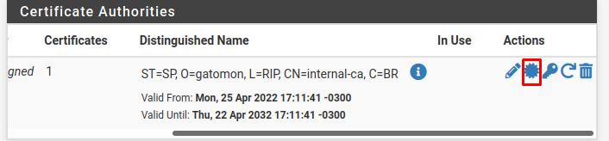
Caso ainda mostre que o site não é seguro é necessário importar para o browser seu novo certificado, para isso volte aonde foi criado sua CA e exporte-a.

Slide 31
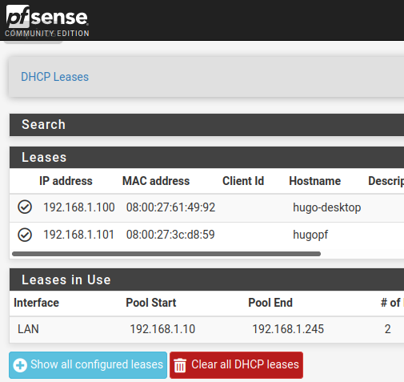
Ver maquinas na rede do pfsense
Em "Status -> DHCP Leases -> Show all configured leases" é mostrado todos os leases, inclusive os offline.

